Slide 1
2. Bölüm: Ekonomik Bir Birim Olarak İşletme

Slide 2
Bu hafta neler öğreneceğiz?
İşletmenin bazı özellikleri
Işletmenin amaçları
Işletmenin kaynakları
Işletmenin dış çevresi ve ekonomik yapı içindeki yeri
Işletmenin fonksiyonları

Slide 3
İşletmenin bazı özellikleri
İşletme nedir?
Başkalarının ihtiyaçlarını karşılamak üzere mal veya hizmetleri üretmek ve sahibine kâr sağlamak amacıyla faaliyet gösteren ekonomik birimdir.

Slide 4
Müteşebbis (Girişimci)….
Rasyonel davranır….
Kaynakları en ekonomik biçimde kullanır…
Maliyetleri minimum düzeyde kullanır…

Slide 5
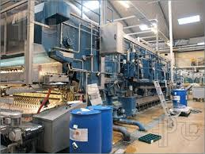
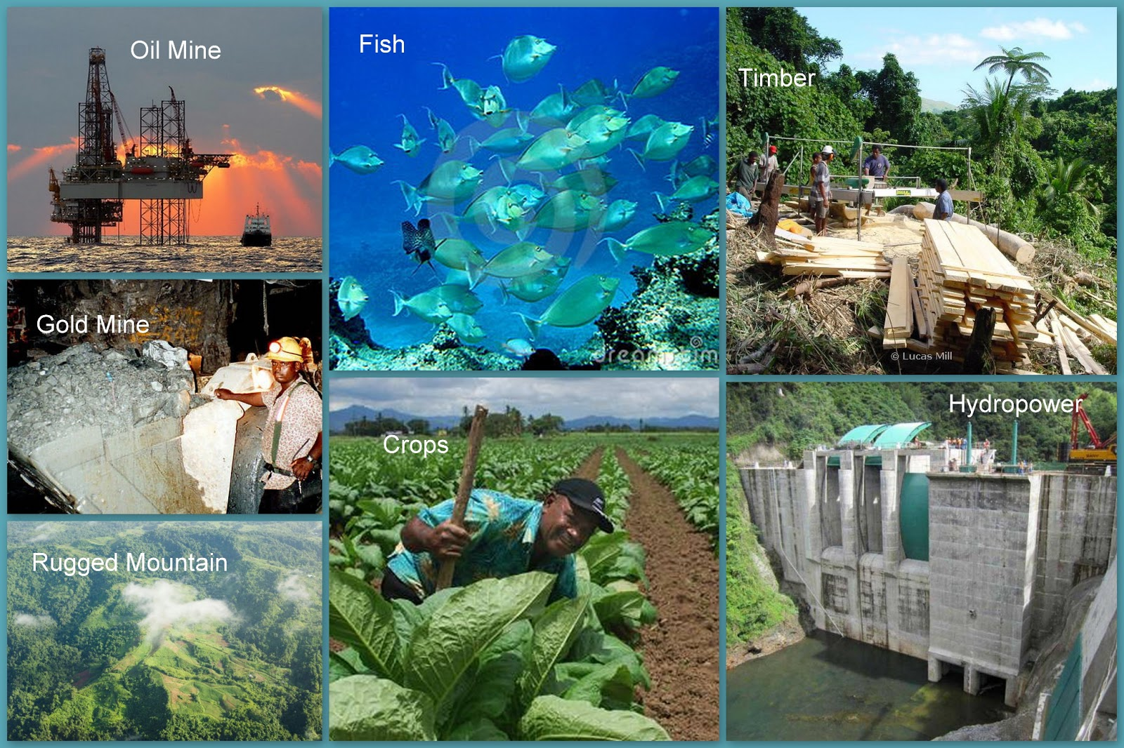
ÜRETİM FAKTÖRLERİ
KAYNAKLAR
Sermaye /
faiz
Emek /
ücret
Doğal
Kaynaklar /
rant
Girişimcilik /
kâr

Slide 6
Bu bakımdan işletme…
Kârlılık ve verimlilik esaslarına göre faaliyette bulunur.
Devlet kurum ve kuruluşları bir İŞLETME değildir.

Slide 7
İşletmenin özellikleri nelerdir?
Piyasa ortamında ve piyasa için faaliyet gösterir.
Başkalarının ihtiyaçlarını karşılarken sahibine kâr sağlama amacı barındırır.
Varlığını sürdürmek ve büyümek için çaba sarfeden dinamik bir yapıya sahiptir.
Büyük ve kompleks (karmaşık) bir yapıya sahiptir.

Slide 8
İşletmenin amaçları nelerdir?
Kâr sağlama
Satış geliri sağlama
Sosyal sorumluluk
Varlığını sürdürme ve büyüme

Slide 9
Kâr nedir?
Kâr = Gelir - Gider

Slide 10
İşletmenin amaçları nelerdir?
Kâr sağlama
Kâr = Gelir – Gider
NOT: bazı örgütler kâr amacı gütmeden de faaliyetlerine devam eder. Örneğin, devlet kurumları ve kuruluşları veya sivil toplum kuruluşları.

Slide 11
İşletmenin amaçları nelerdir?
2. Satış geliri sağlama…
İşletmenin en temel amaçlarından biri satış geliri maksimizasyonudur. Ancak bazı özel durumlarda (oligopol piyasaları) satış geliri maksimizasyonu değil, belli bir düzey satış geliri elde etmektir.

Slide 12
İşletmenin amaçları nelerdir?
3. İşletmenin sosyal sorumluluğu…
Modern işletme anlayışıyla birlikte ortaya çıkmıştır. işletme büyüdükçe, işletme yalnızca girişimciye değil, o işletme ile ilgili çıkar gruplarına da menfaat sağlama amacı taşır.

Slide 13
İşletmenin amaçları nelerdir?
3. İşletmenin sosyal sorumluluğu…
Sosyal sorumluluk:
Örgütsel sosyal sorumluluk, örgütlerin kendi faaliyet ve ilgi alanları çerçevesinde sosyal refahın korunması ve geliştirilmesi için yapmakla zorunlu oldukları faaliyetlerin araştırılmasına işaret eder.

Slide 14
İşletmenin amaçları nelerdir?
3. İşletmenin sosyal sorumluluğu…
Ortaklara uygun ve adil kâr payı
Personele uygun ücret ve iyi çalışma şartları
Tüketicilere uygun fiyat ve kaliteli mal
Hammadde ve malzeme satıcılarına uygun fiyat
Çevreyi ve insanı koruma, iş imkanı sağlama
Devlete vergi verme
Işletme büyüyüp karmaşıklaştıkça ilgili çıkar grupları da kalabalıklaşır ve sosyal sorumluluğu üstlenmek daha güç bir hale gelir, ancak önemi de büyür.

Slide 15
İşletmenin amaçları nelerdir?
4. Işletmenin varlığını sürdürmesi, büyüme ve gelişmesi…

Slide 16
İşletmenin Kaynakları
Üretim:
Q = f(E, S, Dk, Y)
Ayrıca kaynaklar;
maddi faktörler – beşeri faktörler
maddi faktörler – nakdi faktörler – beşeri faktörler
olarak da ayrılabilirler.

Slide 17
İşletmenin Dış Çevresi
Çevre, bir kişi veya topluluğu etkileyen fiziksel ve sosyal şartların toplamıdır.
İşletmenin çevresi ise,
Doğal çevre
Ekonomik çevre
Sosyal ve kültürel çevre
Politik ve hukuki çevre

Slide 18
Ekonomi biliminin temel soruları
Ne üretilecek?
Nasıl üretilecek?
Ne miktarda üretilecek?
Ne maliyetle üretilecek?

Slide 19
Ekonomik Faaliyetlerin Döngüsel Akımı
Mallar (ürün alıyor)
Mallar (Ürün satıyor)
Ürün (mal & hizmetler) Piyasası
para
para
Ev Halkı
(Mal & Hizmet Tüketimi)
Firmalar
(Mal & Hizmet Üretimi)
Tasarruf
Yatırım
Gelirler
Ödemeler
(Üretim) Faktör Piyasaları
Emek sunuyor
Emek satın alınıyor

Slide 20
İşletmenin Fonksiyonları
İlletmenin faaliyetleri nelerdir?
İşletmenin faaliyetleri, işletmenin fonksiyonlarını oluşturur. Işletmelerde ortak olarak görülen temel 6 fonksiyon şunlardır.
Yönetim
Üretim
Pazarlama
Finans
Insan Kaynakları
Muhasebe
**Araştırma Geliştirme
** Halkla İlişkiler

Slide 21
İşletmenin Fonksiyonları
YÖNETİM
İnsan
Kaynakları
Finans insan kaynakları halkla ilişkiler araştırma
Üretim
pazarlama
Finans
tüketici
Halkla
İlişkiler
Muhasebe
Araştırma
Geliştirme (Ar-Ge)

Slide 22
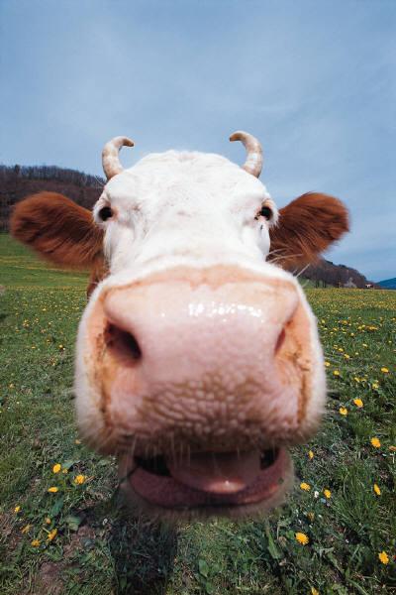
ÖDEVVV!!!
1. TUİK sayfasına giriniz ve
Türkiye’de kaç işletme
olduğunu bulunuz.
2. “Ekonomik Faaliyetlerin
Döngüsel Akımı” (Ekonomik
Faaliyet Akım Şeması) ne demektir?
Şekil ile açıklayınız.

Slide 23
Teşekkürler ☺

